Slide 1

EAS800 Web开发培训
---高级篇
BOS WEB平台系统部
范来华 2016.2

Slide 2

目录
培训目标
WEB平台主要请求处理流程
WEB平台框架原理
常用开发场景样例演示开发
提纲

Slide 3
培训目标六大增长动力：财务共享推广策略
掌握WEB平台Eventbus原理
列表页面初始化请求处理过程
编辑页面初始化及保存请求处理过程
前后台Eventbus的handler执行顺序
能定位问题
出现问题可以定位出问题点
能自主实现样例
可自主实现样例业务逻辑

Slide 4

WEB平台技术框架
Client/Browser
Web Server
Application Server
界面动态渲染
Json
通用业务 Service
IOC
Remote
Local
模块A
后台服务
JSON
Convert
EventBus
BOTP
Remote
Local
模块B
后台服务
显示风格
CSS3
HTTP Service Dispatcher
业务Handler
工作流
Remote
local
模块C
后台服务
Interceptor
业务Handler
业务事件逻辑JS
附件管理
Remote
Local
模块D
后台服务
权限
基础控件JQUERY
编码规则
Remote
Local
模块…
后台服务
License
HTTP缓存处理
导入/导出服务
Remote
Local
模块…
后台服务
基础服务
服务注入
……….基础服务
Remote
Local
模块…
后台服务

Slide 5
WEB平台JSP请求处理流程
Client/Browse
Web Server
App
License
用户监控
url
主业务组织处理
行为采集
数据权限
前插入逻辑
日志
性能监控
拦截器
HTML页面
加载
Web端框架
Web端（onLoad）
App端处理逻辑
Js事件
PageOnLoad
功能权限
后插
逻辑
JSP页面
后插入逻辑
HTML页面

Slide 6
WEB平台JSP请求处理流程--页面请求说明
新页面访问过程
  1.由浏览器端发起Http请求或从页面内部发出的Http请求
    必须提供页面方案uipk和初始化动作申请action=initialize
    页面内部发出的Http请求可由dynamicForm.addNewWindow发起
  2.由Server端响应（DynamicWebController. doEvent）
    构造该页面方案对应的事件总线的UIC（UI事件配置）
    调用initializeAction对应的页面初始化事件
    返回具体的页面内容
  3.由Web端重定向到新的JSP页面
  4.由浏览器端接收，执行页面中的初始化方法，发起js端事件总线中的初始化事件
  5.渲染页面、初始化页面并完成数据加载

Slide 7
WEB平台AJAX请求处理流程
Client/Browse
Web Server
App
License
用户监控
主业务组织处理
行为采集
数据权限
前插入逻辑
前插入逻辑
日志
性能监控
拦截器
action
Js事件处理
Web端框架
Web端处理逻辑
App端处理逻辑
覆盖逻辑
覆盖逻辑
功能权限
后插入逻辑
后插入逻辑

Slide 8
WEB平台AJAX请求处理流程--AJAX请求
提交AJAX请求
  1. 由浏览器端发起Ajax请求（waf.doPost）
    必须提供页面方案UIPK并且action=调用的动作名称
  2. 由Server端响应（DynamicWebController. doEvent）
    构造该页面方案对应的事件总线的UIC（UI事件配置）
    调用该动作对应的事件
    返回事件处理器的结果
  3. 由浏览器端接收结果
  4. 根据接收结果的成功或失败，刷新页面的不同区域或数据

Slide 9
WEB平台框架--EventBus与UIC说明
EventBus
事件处理总线
  目标：利用可插拔的插件机制，实现系统可扩展性及松耦合
  在JS层和WebServer层分别实现并提供插入机制
  几个概念：Action：动作
    PlugIn：插件
      Event：响应的事件，是一个具体java类
      Hander：对应的具体实现，是一个具体java类
  - UI配置文件，为EventBus提供调用的基础
  框架提供基本的三种类型的UIC（CorePage.uic、ListPage.uic、EditPage.uic）
  业务开发和扩展开发可通过定义工具扩展UIC的内容
UIC

Slide 10

WEB平台框架-- EventBus
页面初始化实现器
数据服务实现器
页面动作实现器
页面初始化实现器
数据服务实现器
页面动作实现器
页面初始化实现器
数据服务实现器
页面动作实现器
事件总线 Event Bus
初始化
事件
数据
查询
新增
事件
删除
事件
提交
事件
审核
事件
……
业务组件实现器
业务应用实现器
扩展开发实现器
业务组件实现器
业务应用实现器
扩展开发实现器
业务组件实现器
业务应用实现器
扩展开发实现器

Slide 11
WEB平台框架-- JSP介绍
JSP页面介绍
空白页面（dynamicForm.jsp）
列表界面（dynamicList.jsp）
编辑/查看界面（dynamicEdit.jsp）
在WAF的MVC概念中，JSP作为View显示，承载界面显示功能
主要作为：
  引用JS脚本和CSS脚本
  把动态UI模型元数据、数据Model的内容、及一些必要的系统元素赋予给对应的JS中的对象。
  承载界面显示

Slide 12
WEB平台框架-- JS介绍
JS页面介绍
空白页面（dynamicForm.js）
列表界面（dynamicList.js）
编辑/查看界面（dynamicEdit.js）
其他工具类
  浏览器端EventBus工具（\eventbus\eventbus.js）
  多语言资源（\i18n\dynamicXXX_zh_CN.js）
  动态页面构建器（\ utils\pagerBuilder.js ）
  数据绑定器（\utils\dataBinder.js）

Slide 13
WEB平台框架-- JS介绍-空白页面
空白页面
主要事件
  页面打开事件：pageOnLoadEvent
  页面渲染事件：pageOnRenderEvent
  页面初始化数据事件：initDataEvent
  页面关闭事件：pageOnCloseEvent
  注册主业务组织事件：getMainOrgF7Event
  注册主业务组织变化事件：afterMainOrgChangedEvent
  界面完全装载之后的事件：pageLoadCompletedEvent
页面
打开
页面
渲染
注册主
业务组织
初始化
数据
页面完
全装载

Slide 14
WEB平台框架-- JS介绍-空白页面
空白页面
提供动态页面的基础功能，主要方法
  getUIPk：获得当前页面的UI方案
  getPageInitData：获得后台返回的初始化数据
  fireEvent：触发浏览器端eventbus事件
  addNewWindow：打开一个新窗口
  closeCurrentWindow：关闭当前窗口
  updateWindow：更新当前窗口
  changeTitle：设置页面标题
  showMessage：显示提示信息
  clearError：清除提示信息

Slide 15
WEB平台框架-- JS介绍-空白页面
  提供动态页面的基础功能，主要方法
  searchComponent：搜索页面组件
  searchField：按元数据属性搜索页面组件
  setComponentVisible：设置页面组件的可见性
  setComponentEnable：设置页面组件的使能
  setFieldVisible：按元数据的属性设置页面组件的可见性
  setFieldEnable：按元数据的属性设置页面组件的使能
  getCurrentModelOrgType：获得当前数据的主业务组织类型
  getCurrentModelOrgProperty：获得当前数据的主业务组织的属性
  addEASMutilOrgParam：为Http请求增加多组织参数
  _getMainOrgF7EventHandler：返回主业务组织对应的页面F7控件
空白页面

Slide 16
WEB平台框架-- JS介绍-列表页面
列表页面
继承空白页面，增加的主要事件
  新增事件：addNewActionEvent
  删除事件：deleteActionEvent
  修改事件：editActionEvent
  复制事件：copyActionEvent
  刷新时间： refreshActionEvent
  通用查询初始化事件：queryOnInitEvent
  表格配置事件：gridConfigActionEvent
其他业务组件增加的事件

Slide 17
WEB平台框架-- JS介绍-列表页面
列表页面
主要方法
  getEditUrl：获得编辑页面的UI方案
  getViewUrl：获得查看页面的UI方案
  getQueryPK：获得当前页面表格中查询使用的queryPK
  getQueryUuid：获得当前页面表格中虚模式查询使用的uuid
  getGridOrg：获得当前页面表格中查询使用的公司

Slide 18
WEB平台框架-- JS介绍-编辑/查看页面
编辑/查看页面
继承空白页面，增加的主要事件
- 新增事件：addNewActionEvent
  删除事件：deleteActionEvent
  修改事件：editActionEvent
  复制事件：copyActionEvent
  保存事件：saveActionEvent
  保存并新增事件： saveAndAddNewActionEvent
  提交事件： submitActionEvent
  提交并新增事件： submitAndAddNewActionEvent
  信息块新增一行事件：appendRowActionEvent
  信息块删除一行事件：deleteRowActionEvent
  表格新增一行事件：appendEntryRowActionEvent
  表格删除一行事件：deleteEntryRowActionEvent

Slide 19
Web动态框架---(JS介绍-编辑/查看页面)
编辑/查看页面
增加的主要事件
  数据装载事件：fieldOnLoadEvent
  数据更新事件：fieldOnStoreEvent
  判断数据改变事件：judgeDataModifyActionEvent
  上一条事件：previousActionEvent
  下一条事件：nextActionEvent
  第一条事件：firstActionEvent
  最后一条事件：lastActionEvent
其他业务组件增加的事件

Slide 20
Web动态框架---(JS介绍-编辑/查看页面)
编辑/查看页面
主要方法
  getCurrentModel：获得当前页面的数据
  getCurrentOperateState：获得当前页面的操作状态
  getEditUrl：获得当前页面的UI方案
  isJudgeDataModify：判断页面中的数据是否修改
  setFieldValue ：为某个属性赋值
  getCurrentModelOrg ：获得当前数据的主业务组织
  getQueryPK：获得当前页面表格中查询使用的queryPK
  getQueryUuid：获得当前页面表格中虚模式查询使用的uuid

Slide 21
Web动态框架---（EventBus）
初始化实现器
以下三个实现，是页面初始化的最基础的实现
  首先获得页面元数据，输出元数据中的各种资源（多语言、组件状态、标题、扩展JS路径、缓存文件等JSP中需要的资源）
  框架初始化工作，返回一些组件的使能控制，包括操作状态的控制、编码规则的控制，按钮权限的控制等
  最后重定向到JSP生成具体页面
空白页面
  对应DynamicWebController,映射路径为dynamicPage.do
列表页面
  对应DynamicWebListController,映射路径为dynamicList.do
编辑页面
  对应DynamicWebEditController,映射路径为dynamicForm.do

Slide 22
Web动态框架---（EventBus）
其他事件
CloseAction：正常关闭事件
AddNewActionEvent：新增事件，转发到新的UIPK的初始化方法
EditActionEvent：的编辑事件，转发到新的UIPK的初始化方法
ViewActionEvent：查看事件，转发到新的UIPK的初始化方
DeleteActionEvent：删除事件
WebListDataEvent：查询事件，转发到表格的getGridData
CopyActionEvent：复制事件
SubmitActionEvent：提交事件
SaveActionEvent：保存事件
AppendRowActionEvent：新增行事件
DeleteRowActionEvent: 删除行事件
ModelCreateEvent：数据新建事件
ModelLoadEvent：数据加载事件
NumberRuleEvent：生成编码规则事件
PermissionFunctionCheckEvent：校验按钮权限事件

Slide 23
Web动态框架---（模块化说明）
模块化说明
每个JS都是一个模块，模块可以对外暴露公开的方法和属性，模块与模块之间通过依赖来互相交互。
动态框架的每个页面按需加载JS资源，所以每个加载的JS都必须是一个模块。
框架中模块分两种，分别是通用模块和页面模块。
  通用模块的依赖关系自己写在JS中，使用mod.defineModule来定义，通用JS需要自己编写，然后导入到定义工具中。
  页面模块的依赖关系通过定义工具导入进来，使用mod.definePage来定义，定义工具会自动生成页面的相关JS结构。
前端页面加载时，会按照模块的依赖关系以此加载JS

Slide 24
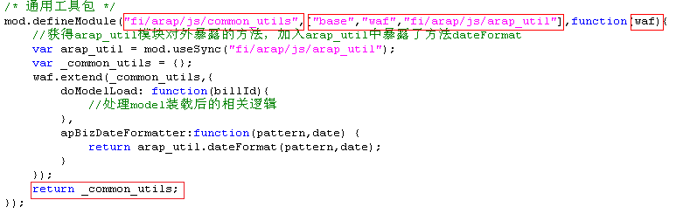
Web动态框架---（通用模块定义）
通用模块定义
defineModule(moduleName,deps,callback)
  moduleName: 为自webviews目录下的路径名称+文件名，不带文件的后缀，比如上例中的文件路径为/webviews/fi/arap/js/common_utils.js，实际模块名为fi/arap/js/common_util
  Deps: 依赖的JS，必须是一个JS数组，框架提供的通用模块可以从帮助系统中查看.
  Callback: 当依赖的模块都加载之后执行的回调函数，回调函数的默认参数是waf, 如果要使用arap_util中提供的方法，可以在代码中定义变量arap_util，然后使用mod.useSync来获取arap_util对外暴露的方法。

Slide 25
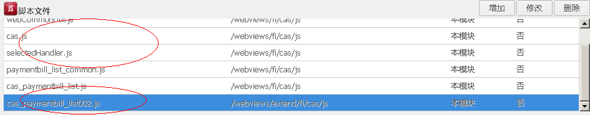

Web动态框架---（页面模块定义）
页面模块定义
definePage(moduleName, callback)
  moduleName: 为自webviews目录下的路径名称+文件名，不带文件的后缀，比如上例中的文件路径为/webviews/fi/arap/js/common_utils.js，实际模块名为fi/arap/js/common_util
  Deps: 一般不用定义页面的依赖关系，页面的依赖关系在定义工具中导入
  Callback: 当依赖的模块都加载之后执行的回调函数，回调函数的默认参数是waf.
definePage的定义由定义工具自动生成
每个页面都有一个主JS，并且这个JS必须位于导入资源列表的最后一项。
页面依赖的JS模块
页面的主JS永远位于最后

Slide 26
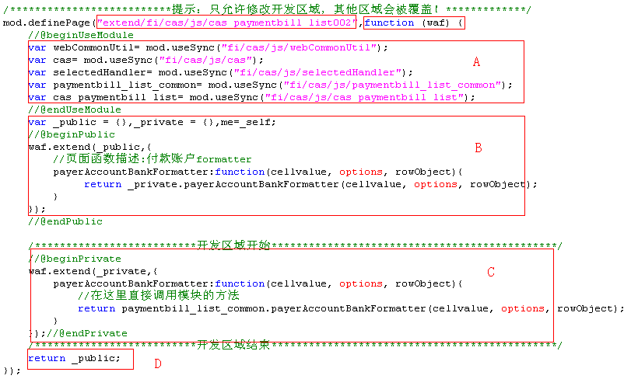
Web动态框架---（页面模块示例）
页面模块示例
definePage中一般不用定义依赖关系。
如果在定义工具上导入了5个JS模块，在A区工具会自动的生成模块对应的变量。
B区中定义了变量_public和_private, 在工具中定义的事件等都会在_public和_private中生成方法，_public中的方法调用_private中的方法。
真正的业务代码都写在C区间
像其他模块一样，页面也会返回_public中注册的方法，供外部使用。
页面重新保存之后，除C区之外，其他区域的代码会被覆盖。

Slide 27
Web动态框架---（页面依赖关系说明）
页面依赖关系说明
  如果A扩展自B, B扩展自C，则在定义工具资源列表中的顺序是C->B->A。
  每个页面有一个主JS, 页面运行时通过这个主JS驱动其他依赖项的加载，主JS必须位于资源列表的最后一项。
  页面之间的依赖没有层级关系，依赖的页面自动使用主页面JS的依赖项。
    比如A扩展自B, B中有三个依赖项分别是B1,B2,B3.
    A的依赖项就是B1，B2，B3, B.
    如果A增加了依赖项A1，并且A1与B1，B2，B3，B没有关系，则A的依赖项顺序是：B1,B2,B3,B,A1.
    如果A中增加了依赖项A1，A1也依赖了A2，应该将A2也加入到资源列表中，此时A的依赖项就是：B1,B2,B3,B,A2,A1.
    每个模块只会被加载一次，比如B1被B页面加载过之后，A页面依赖B1的时候，会直接从缓存中获取。
  页面之间不能存在循环依赖，也就是A依赖B，同时B依赖A.

Slide 28
Web动态框架---（模块化与打包关系）
模块化与打包关系
压缩打包
  做好业务模块之后，打补丁的时候会对业务的所有JS进行压缩
  压缩之后的JS放置在bin目录下，和webviews下的目录一致，只是把webviews变成了bin
开发期（debug=true）
  由主JS驱动，会将依赖的JS依次加入进来。
  加入进来的每个JS是单个的JS文件，方便调试。
运行期（debug=false）
  会从元数据中解析所用到的所有组件，导入的资源等，并依次解析他们的依赖关系。
  会对这些依赖关系进行排序，并动态的对压缩后的JS进行连接
  当某个JS发生变化的时候，会自动的重新进行连接

Slide 29
Web动态框架---（多组织处理）
多组织处理
浏览器端处理逻辑
  通过waf.getContext()获得context
  Context中mainorgunit、mainorgtype参数，分别对应主业务组织和主业务组织类型
  框架提供了getMainOrgF7和afterMainOrgChangedEvent两个事件
  getMainOrgF7事件，返回当前主业务组织的F7控件
  afterMainOrgChangedEvent事件，更新Context中mainorgunit
  发起页面请求或Ajax请求时，从Context获得mainorgunit、mainorgtype参数并增加到Http请求的头信息中
  通过getMainOrgF7正常改变主业务组织，框架自动更新context中的相关信息
  如页面过程中，特殊改变主业务组织，需要通过代码更新context中的相关信息

Slide 30
Web动态框架---（多组织处理）
多组织处理
Web Server端处理逻辑
  通过拦截器获得http请求中的mainorgunit和mainorgtype
  增加这两个参数的内容到context中，WafContext.getInstance().getContext()
    列表界面形成MutiOrgPermParam参数
    空白页面、编辑界面增加一组数据<orgtype, mainorgunit>
  通过线程变量传递当前context的内容到App Server端
  RPC调用时根据线程变量统一转化调用接口
  如果有主业务组织，调用XXXRemoteInstanceWithObjectContext接口
  否则，正常调用XXXRemoteInstance接口

Slide 31
开发建议
开发建议
EventBus提供给JS和Web Server的唯一扩展方式，务必使用。
JS端初始化主要扩展二个事件：
  pageOnLoad：可增加后处理，完成页面元数据加载后的业务处理逻辑
  fieldOnLoad：可增加后处理，完成与数据相关的业务处理逻辑
Ajax请求，调用waf.doPost完成，不能使用其他类库
页面内申请打开新页面，调用_self.addNewWindow，不要直接使用其他方式。

Slide 33
特别声明
没有金蝶软件国际软件集团有限公司的特别许可，任何人不能以任何形式或为任何目的复制或传播本文档的任何部分。本文档中包含的信息如有更改，恕不另行通知。
由金蝶软件（中国）有限公司和其分销商所销售的某些软件产品包含有其它软件供应商版权所有的软件组件。
Microsoft®、WINDOWS®、NT®、EXCEL®、Word®、PowerPoint®和SQLServer®是微软公司的注册商标。
IBM®、DB2®、DB2通用数据库、OS/2®、ParallelSysplex®、MVS/ESA、AIX®、S/390®、AS/400®、OS/390®、
OS/400®、iSeries、pSeries、xSeries、zSeries、z/OS、AFP、IntelligentMiner、WebSphere®、Netfinity®、
Tivoli®、Informix和Informix®动态ServerTM是国际商业机器公司在美国或其他公司的商标。
ORACLE®是ORACLE公司的注册商标。
UNIX®是UNIXINTERNATIONALCO.,LIMTED的注册商标、OSF/1®和Motif®是OpenGroup的注册商标。
Citrix®、Citrix徽标、ICA、ProgramNeighborhood®、MetaFrame®、WinFrame®、VideoFrame®、MultiWin®以及此处引用的Citrix产品名是CitrixSystems公司的商标或注册商标。
HTML是HATEMOGLUTEKSTILGIYIMSANAYIVETICARETA.S.的注册商标，DHTML、XML和XHTML是W3C®、WorldWideWeb协会、计算机科学实验室的商标或注册商标，PureXML是国际商业机器公司的注册商标。
JAVA®是甲骨文美国有限公司的注册商标。
JAVASCRIPT®是甲骨文美国有限公司的注册商标，由其技术开发和实施商Netscape许可使用。
Apusic®是深圳市金蝶中间件有限公司的注册商标。
本文档提到的金蝶®、金蝶KIS®、K/3®、金蝶EAS®、友商网®和其它金蝶产品和服务以及它们各自的徽标是金蝶软件（中国）有限公司在中国和世界其它一些国家的商标或注册商标。本文档提到的所有其它产品和服务名称是它们各自公司的商标。

